Slide 1
Discutez avec un partenaire d’une définition pour les deux termes suivants 1) Individualisme 2) Apparences

Slide 2
Individualisme
Attitude favorisant l'initiative individuelle, l'indépendance et l'autonomie de la personne au regard de la société.
Tendance à s'affirmer indépendamment des autres, à ne pas faire corps avec un groupe.

Slide 3
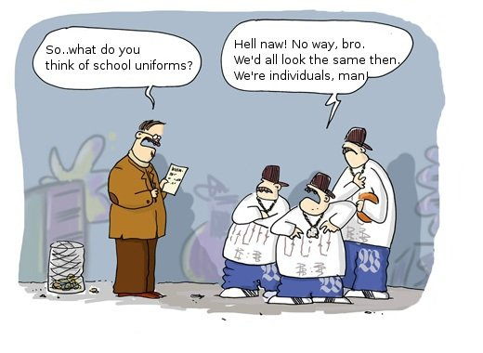

Slide 4
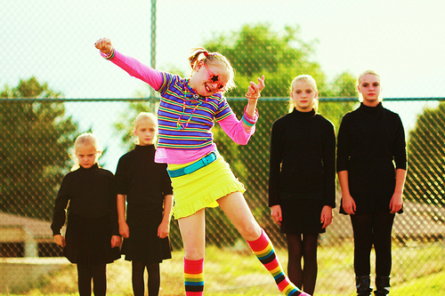

Slide 5
Apparences
Ce qui apparaît à la surface des choses, par opposition à ce qui est en profondeur, essentiellement.
Apparence trompeuse, simulée (ex. quelqu’un qui a l’air amical et honnête peut être en train de vous tromper).

Slide 6
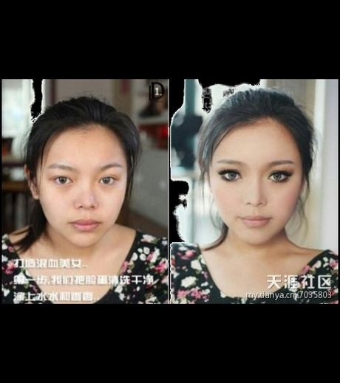

Slide 7
